Slide 1

Disciplina: Algoritmo
Prof. Ms. Robson Antonio Moreira

Slide 2
Estruturas de Controle
Existem 3 estruturas de controle:
  Sequenciação;
  Repetição e
  Decisão

Slide 3
Sequenciação
Os comandos do algoritmo fazem parte de uma seqüência, onde é relevante a ordem na qual se encontram os mesmos, pois serão executados um de cada vez, estritamente, de acordo com essa ordem.

Slide 4
Sequenciação
Estrutura:
        Comando 1
        Comando 2
        Comando 3
        ...
        Comando n

Slide 5
Sequenciação
Tem-se uma sequenciação de n comandos na qual os comandos serão executados na ordem em que aparecem, isto é, o comando de ordem i+1 só será executado após a execução do de ordem i (o 3º só será executado após o 2º).

Slide 6
Sequenciação
Todo algoritmo é uma seqüência. A sequenciação é aplicada quando a solução do problema pode ser decomposta em passos individuais.

Slide 7
Estrutura Sequencial
Na estrutura seqüencial os comandos de um algoritmo são executados numa seqüência pré-estabelecida.
Cada comando é executado somente após o término do comando anterior.
Os comandos deverão ser executados numa seqüência linear, seguindo-se o texto em que estão escritos, de cima para baixo, se não houver indicação em contrário.

Slide 8
Estrutura Sequencial
Em termos de fluxogramas, a estrutura seqüencial é caracterizada por um único fluxo de execução (um único caminho orientado) no diagrama. Em pseudocódigos, a estrutura seqüencial caracteriza-se por um conjunto de comandos dispostos ordenadamente.

Slide 9
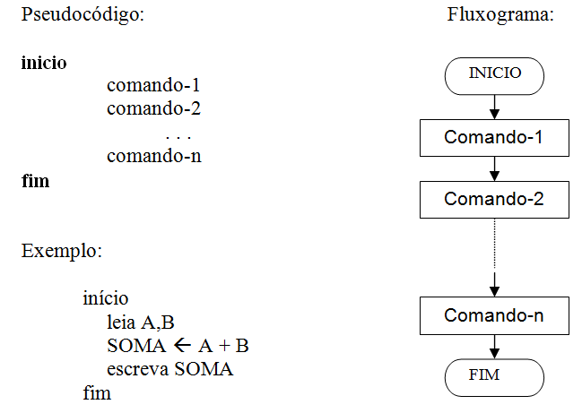
Estrutura Sequencial

Slide 10
Repetição ou Interação
Essa estrutura também é conhecida por “looping” ou laço.
A repetição permite que tarefas individuais sejam repetidas um número determinado de vezes ou tantas vezes quantas uma condição lógica permita.

Slide 11
Repetição ou Interação
Exemplos:
  Atirar pedras na vidraça até quebrá-la.
  Bater cinco pênaltis.
  Enquanto tiver saúde e dinheiro vou desfrutar a vida.

Slide 12
Repetição ou interação
A utilização combinada dessas 3 estruturas descritas vai permitir expressar, usando qualquer que seja a ferramenta, a solução para uma gama muito grande de problemas. Todas as linguagens de programação oferecem representantes dessas estruturas.

Slide 13
Estrutura de Repetição
ENQUANTO
REPITA
PARA

Slide 14
Estrutura de Repetição
A estrutura de repetição permite que uma seqüência de comandos seja executada repetidamente até que uma determinada condição não seja satisfeita.

Slide 15
Estrutura de Repetição - Enquanto
Sintaxe Padrão:
  Enquanto <condição> Faça
<comando-1>
<comando-2>
...
FimEnquanto

Slide 16
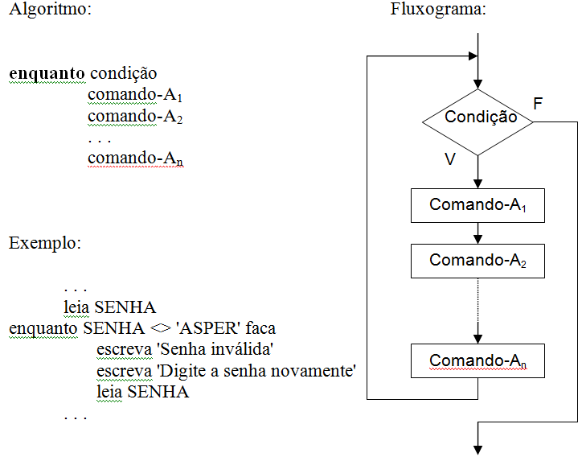
Estrutura de Repetição - Enquanto

Slide 17
Estrutura de Repetição
Exempl0 utilizando o laço enquanto:
  Calcular o valor total a pagar solicitando a quantidade adquirida e o preço unitário.

Slide 18
Estrutura de Repetição - Repita
Para realizar a repetição com teste no final, utilizamos a estrutura repita que permite que um bloco ou ação primitiva seja repetido até que uma determinada condição que seja verdadeira.

Slide 19
Estrutura de Repetição - Repita
Sintaxe Padrão:
  Repita
<comando-1>
<comando-2>
...
até que <condição>

Slide 20
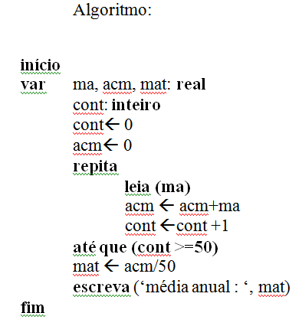
Estrutura de Repetição - Repita

Slide 21
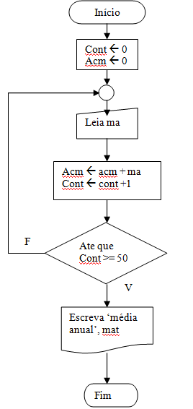
Estrutura de Repetição - Repita

Slide 22
Estrutura de Repetição
Exempl0 utilizando o laço repita:
  Calcular o valor total a pagar sabendo a quantidade adquirida e o preço unitário.

Slide 23
Estrutura de Repetição – Comparativo Enquanto e Repita
Os dois laços podem ser executados “N” vezes ou uma quantidade previamente determinada na programação.
Laço Repita
Laço Enquanto
O laço Repita é executado obrigatoriamente uma vez!;
A avaliação do laço repita é feita no final do laço;
Uma nova execução ocorre quando a avaliação da condição for falsa;
O laço Enquanto pode não ser executado;
A avaliação do laço enquanto é realizada no início do laço;
Uma nova execução ocorre quando a avaliação da condição for verdadeira.

Slide 24
Estrutura de Repetição
Exemplo – com contadores e totalizadores e acumuladores:
  Calcular o valor total a pagar sabendo a quantidade adquirida e o preço unitário, informando ao final da execução a quantidade de itens adquiridos e o total da compra.

Slide 25
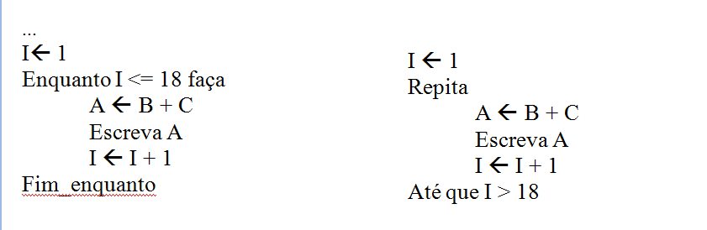
Comparativo – Enquanto e Repita

Slide 26
Estrutura de Repetição Laço Contado - Para
Este tipo de estrutura repete a execução do bloco um número definido de vezes, pois ela possui limites fixos.
A sintaxe para esta estrutura de repetição, denominada para é a seguinte:

Slide 27
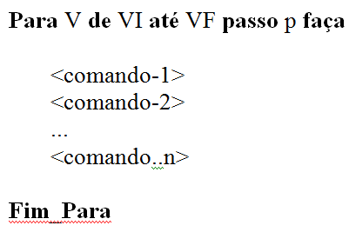
Estrutura de Repetição – Laço Contado Para - Pseudocódigo

Slide 28
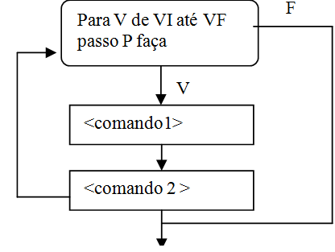
Estrutura de Repetição – Laço Contado Para - Fluxograma

Slide 29
Estrutura de Repetição – Laço Contado - Para
Onde: V é a variável que recebe uma valor incrementado a cada volta do laço. VI é o valor inicial, VF o valor final e P o valor que será incrementado (passo).
Importante : a linguagem pascal não aceita passo superior a um.

Slide 30
Estrutura de Repetição – Laço Contado - Para
Início
  Var ma, acm, mat, v : real
  Acm ← 0
  Para v de 1 até 50 passo 1 faça
  Leia ma
  Acm ← acm+ma
  Fim_para
  Mat ← acm /50
  Escreva (‘media anual: ‘, mat)
fim

Slide 31
Exercícios
Elaborar o Pseudocódigo para os exercícios apresentados a seguir utilizando laço de repetição que possibilite uma nova execução.

Slide 32
Exercícios
Somar dois números digitados pelo usuário, tendo como condição de saída uma pergunta do tipo Deseja continuar (s/n)?
Somar N números digitados pelo usuário e apresentar a quantidade de números digitados e a soma dos números digitados.

Slide 33
Exercícios
Receber N números digitados pelo usuário e quando o usuário não quiser mais continuar dando entrada nos números apresentar a soma total dos números digitados e a média.
Apresentar os números de 1 até 100, com a opção de uma nova apresentação.

Slide 34
Exercícios
Apresentar os números entre 500 e 100 com intervalo de 5 números
Conversão de graus Farenheit para Celsius sabendo-se que a fórmula para conversão é: C = 5/9 * (F –32)

Slide 35
Exercícios
Uma empresa deseja conceder um reajuste de salário aos seus funcionários. O percentual do reajuste é de 12%. A empresa necessita saber quanto será o total do reajuste (apenas o aumento) e, o total a ser pago com os novos salários.
Calcular o valor do produto sabendo-se que: o preço final é composto pelo custo do material e do valor das horas trabalhadas e, adicionando-se uma margem de lucro de 8%.

Slide 36
Exercícios
Solicitar ao usuário dois números e realizar as seguintes operações matemáticas: soma, multiplicação e divisão.
O valor final de um produto é composto pelo: custo da fabricação e adicionando o percentual de ICMS. Apresentar o preço final. (Ex: para o custo de fabricação de 50.00 e o índice de 15% o valor final que deve ser apresentado é de 57.50)

Slide 37
Exercícios
Calcular o custo total da mão de obra de uma reforma que será realizada no seu apartamento. O pedreiro cobra R$ 10,00 a hora e o pintor R$ 8,00. Dados: total de horas que serão utilizados pelo pedreiro e o total de horas que serão utilizados pelo pintor.
Calcular a quantidade de dias vividos por uma pessoa, a partir da quantidade de anos que ela forneça.

Slide 38
Exercícios
Calcular a quantidade de dias existentes entre dois anos digitados pelo usuário. Exemplo de dado de entrada: 2002 (AAAA).
Calcular a média final de uma aluno sabendo que ele realizou 4 (quatro) provas e, dois trabalhos. O peso das provas é de 65% e o dos trabalhos 35%.

